Slide 1
איך לעניין את ה "לא מתעניינים"
ד"ר מיקה שביט, בכנס מורי ביולוגיה תשע"ז
בשלוש השנים האחרונות התחלנו ללמד תכנית בשם "מבוא למדעים", המיועדת לתלמידי כיתה י' שאין בכוונתם להמשיך ללמוד ביולוגיה.
חלק גדול מהתלמידים בכיתות אלה אינם מתעניינים בנושא, ומצויים בעומס לימודים שהופך כל מקצוע שאינו "לבגרות" למיותר מבחינתם.
מצב זה יוצר קבוצות חסרות מוטיבציה, לעיתים חסרות רקע מדעי, לעיתים גם גדולות מאוד.
בקיצור – התענוג מפוקפק, הן למורה והן לתלמידים.

Slide 2
תכנית הלימודים שהרכבתי משלבת מספר נושאים, שהם מדעיים "לייט":
מהו מדע ומהי חשיבה מדעית –
בפרק זה אני משלבת שאלות מעוררות מחשבה, המאפשרות לתלמידים להתנסות בחשיבה וחקירה, מתן תשובות ופתרונות מגוונים. נותנת תוקף לסוגי מדע שונים, מתוך מטרה לחבר את עולמם לעולם המדע – מכיוון שלשיטתי, גם סוציולוגיה, תיאטרון או פילוסופיה (המקצועות שהם בחרו להרחיב לבגרות) הם מדעים. מכאן שיש לנו בסיס משותף לשיח.
אבולוציה
פרק זה אני מלמדת באמצעות חומרים קיימים ומוכרים, מדלגת על הרעיונות שהם בעיני קשים יותר.
התנהגות בעלי חיים
פרק זה קשה ללימוד למי שאינו בקיא בחומר. חומרים שונים בנושא ניתן למצוא באתר מורי הביולוגיה תחת החלונית מבוא לביולוגיה/למתמחים/התנהגות בעלי חיים. המדור כולל ספרים דיגיטליים, הרצאה מתוקשבת וחומרים נוספים.
תזונה וספורט
פרק זה אני מלמדת באמצעות חומרים לכיתה ט', שם נלמד הנושא "הזנה". אני מרחיבה לנושאים רלוונטיים כגון – דיאטות שונות, הפרעות אכילה, השילוב בין תזונה וספורט.

Slide 3
שיטות עבודה
שיטת העבודה שלי מאופיינת בעבודה בקבוצות, תוך דגש רב על יצירתיות וגיוון. אני מאפשרת לתלמידים להציג את הנושאים ולהביע את עצמם בכל דרך שמתאימה להם. זה הופך את השיעורים למעניינים ורלוונטיים.
אני משלבת במהלך העבודה משוב עמיתים, הוראת עמיתים, וכמו כן שמה דגש רב על מיומנויות - בחירה נכונה של מקורות מידע, סיכום מושכל של חומר מהאינטרנט, יצירת מצגת אפקטיבית, עמידה מול קהל ועוד.
המטרה שלי בעבודה עם קבוצות אלה היא בעיקר יצירת סביבת למידה נעימה, חיבור חיובי למדעים והקניית ידע כללי. בנוסף אני שואפת להקנות מיומנויות למידה שיהיו רלוונטיות לכל תחומי הלימוד.

Slide 4
"בראשית ברא אלוהים את השמים ואת הארץ"
או שלא?

Slide 5
איך נברא העולם?
איך מחליטים, איך נברא העולם?
תיאוריות
מחקר
עובדות
הוכחות
אמונה
השערות
ניסויים

Slide 6
מהו מדע?
ידיעה, דעת, חכמה. (מילון אבן שושן)
ענף של חקר המתייחס לגוף של אמיתות שיש ראיות לקיומן, או עובדות שניתן לצפות בהן, שמוינו באופן סיסטמתי ואשר כוללות שיטות מהימנות לגילוי אמיתות חדשות באותו נושא. (מילון אוקספורד).

Slide 7
אילו סוגי מדעים אתם מכירים?
מדעים מדויקים
מדעי הרוח
מדעי החברה
מדעי ה...

Slide 8
הבעיה
יוסי, קיבוצניק גאה, אימץ כלב מעורב בשם "חומי" מאגודת "צער בעלי חיים".
לאחר זמן מה, הסתבר שחומי סובל מחרדת נטישה. בכל פעם שיוסי עוזב את הבית, חומי בוכה ומיילל ללא הפסקה.
השכנים של יוסי, משה ולאה, סובלים מאוד מהיללות של חומי. הם פנו למועצה והתלוננו.

Slide 9
עבודה בקבוצות
התחלקו לקבוצות של 4 תלמידים.
כל קבוצה תייצג מדע מסוים.
כל קבוצה תציג את הבעיה העומדת בפנינו בדרך שתבחר (הרצאה, שיר, סיפור, הצגה...).
כל קבוצה תציע תשובה/פתרון לבעיה על פי אופי המדע שהיא מייצגת.
כל תשובה לגיטימית!

Slide 10
קריטריונים להערכת העבודה
השתתפות פעילה בהכנת המשימה (חובה) והצגתה (לא חובה).
ייצוג מתאים של התחום המדעי.
התייחסות לשתי המשימות (הצגת הבעיה+פתרון הבעיה).
עד כמה העבודה יצירתית/מעוררת מחשבה.
התייחסות למטלה של קבוצה אחרת, כמדד להקשבה והשתתפות.
2 נקודות לכל קריטריון, אפשרות ל 2 נקודות בונוס על עבודה יוצאת מן הכלל, ציון מכסימלי – 12

Slide 11
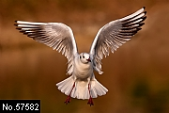
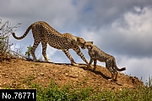
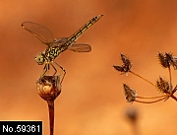
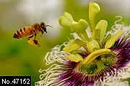
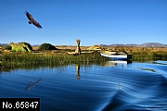
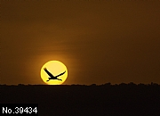
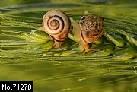
מיון עולם הטבע

Slide 12
מיון עולם הטבע (טקסונומיה)
מאז ומתמיד ידע האדם להגדיר את היצורים השונים ולהבדיל ביניהם.
האם כריש ודולפין קרובים זה לזה? ומה לגבי חתול ונמר?
טקסונומיה - שיטה בה נעזרים הביולוגים לצורך מיונם וסיווגם של אורגניזמים (יצורים חיים).

Slide 13
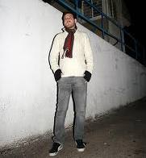
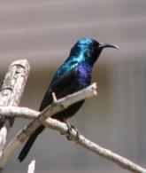
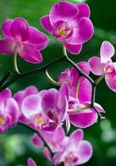

טקסונומיה בימי הביניים
צומח
דומם
מדבר
(האדם)
חי

Slide 14
מיון מדעי
חיידקים
(ואצות חסרות גרעין)
חד תאיים
פטריות
צמחים
(ואצות)
בעלי חיים
ממלכה
מערכה
מחלקה
סדרה
משימה:
השלימו את המיון המדעי לגבי בעלי החיים שבחרתם
משפחה
סוג
מין

Slide 15
עבודה בקבוצות – שונות בטבע
בחרו בעל חיים בעל תכונה שמעניינת אתכם במיוחד.
כתבו מספר שורות על בעל החיים. יש לציין בבירור את המיון הטקסונומי.
השוו את בעל החיים שלכם לבעלי חיים אחרים מאותה משפחה, בדגש על התכונה שבחרתם. יש להציג לפחות 3 קריטריונים, לבחירתכם.
האם לדעתכם התכונה שבחרתם עזרה לבעל החיים לשרוד? הסבירו.
הכינו דרך להצגת עבודתכם, בדגש על התכונה המעניינת שלו – תמונה, ציור, בריסטול, הצגה...

Slide 16
אבולוציה - סרטונים
המסע מראשית החיים לאדם
חפשו סרטון (מכסימום 10 דקות) הממחיש יפה נושא כלשהו בתורת האבולוציה.
הסבירו בקצרה מה מתואר בסרטון.
הסבירו מה בסרטון מעניין/מיוחד בעיניכם.

Slide 17
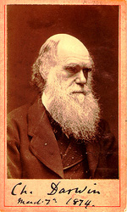
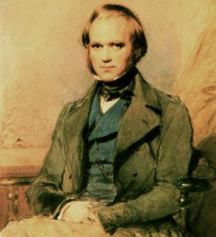
תורת האבולוציה
צ'רלס דרווין
אבי תורת האבולוציה.
1882-1809
אמצע המאה ה-19

Slide 18
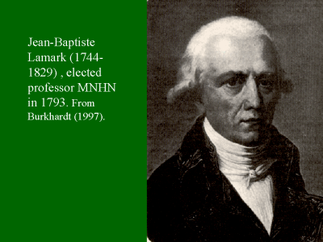
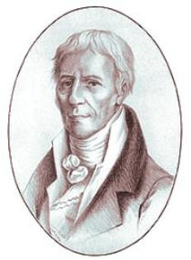
ו. תורת למארק מול תורת דארווין
ז'אן בפטיסט למארק
צ'רלס דרווין
תחילת המאה ה-19
אמצע המאה ה-19

Slide 19
אבולוציה
תיאוריה מדעית, השואפת להסביר
את ההתפתחות של יצורים חיים ואת היווצרות
המינים*.
*מהו מין - זו יחידת מיון של בעלי חיים וצמחים, המציינת
יצורים חיים המתרבים בינם לבין עצמם ומעמידים
צאצאים פוריים.

Slide 20

תורת למארק.
שינויים בסביבה גורמים לשינויים בצרכים ובפעולות של בעלי חיים.
שימוש או אי שימוש באיברים גורמים לפיתוחם או לניוונם.
שינויים כאלה עוברים בתורשה וגורמים להיווצרותם של מינים חדשים.
כלומר: "תורשתיות של תכונות נרכשות".
להנחותיו של למארק אין עדות בתצפיות או בניסויים

Slide 21
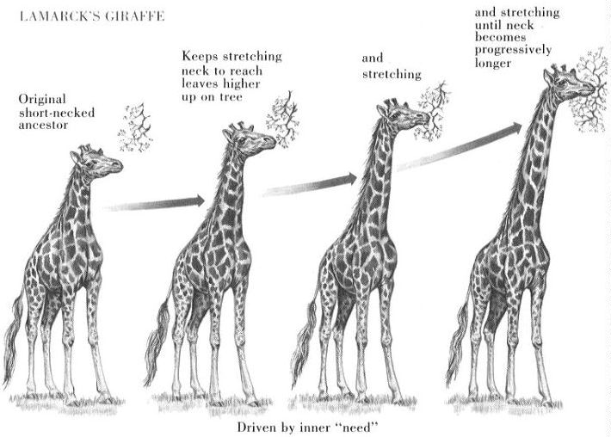

Slide 22
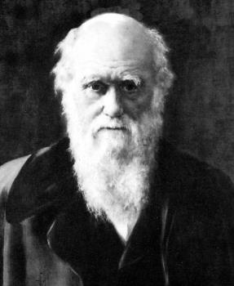
צ'ארלס רוברט דרווין
ה"ברירה הטבעית" :
כל המינים החיים על פני כדוה"א התפתחו במשך הדורות ממקור אחד, דרווין סיפק ראיות מדעיות לכך.
אבי תורת האבולוציה.
1882-1809
Notes:
22

Slide 23

מסעו של דרווין
ראשית החיים
בשנת 1831 הצטרף דרווין כמלווה לאוניית "ביגל" למסע מחקר של חמש שנים בדרום אמריקה.
במסע זה חקר דרווין את הגיאולוגיה של המקומות שבהם עברה הספינה ואסף בשיטתיות דוגמאות של אורגניזמים ומאובנים.
Notes:
23

Slide 24
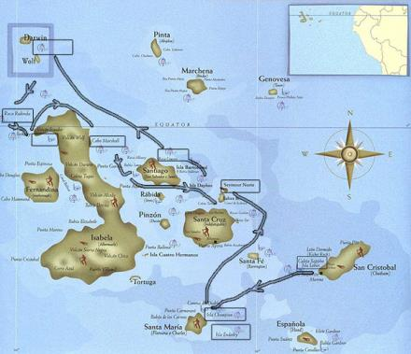
מסעו של דרווין
ראשית החיים
במהלך מסעו ביקר דרווין בקבוצת איי גלפאגוס. כשחזר מהמסע וניתח את ממצאיו . הוא שם לב להבדלים קטנים בין הַצַבִּים וְהַציפּוֹרִים שחיו על האיים .
התבוננו בתמונה של האיים –
האם הייתם מצפים למצוא את אותם מינים של בעלי חיים באיים?
Notes:
24

Slide 25
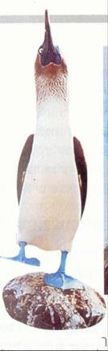
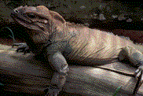
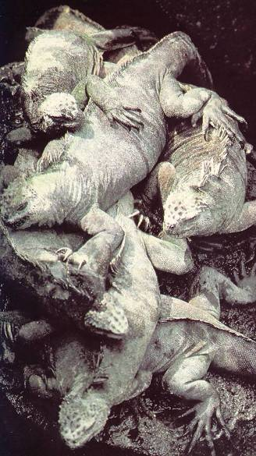
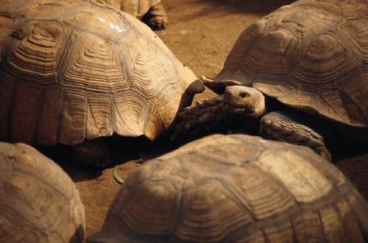
23
איגואנות: מאובנים חיים
צבי הענק של גלפגוס לכל אי מין אחר
סולות שונות בכל אי מאיי גלפאגוס

Slide 26
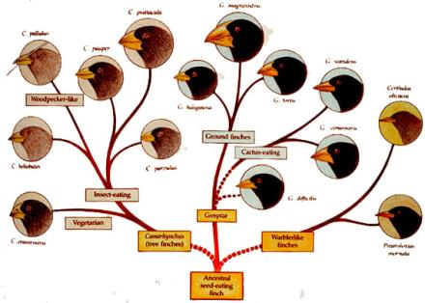
ציפורים דומות, אך שונות
דרווין התבונן בציפורים
שנקראות פרושים וגילה
כי קיימת התאמה בין
מבנה המקור שלהן
לבין סוג המזון שהן
אוכלות.

Slide 27

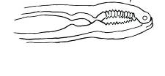
מצא את ההתאמה בין מבנה הכלי לתפקידו
לפניכם כלים היכולים לסייע באכילה ומאכלים שונים. התאימו את הכלי למזון.
מהן התכונות של כל כלי המאפשרות לו לבצע את תפקידו?
1._______
2._______
3._______
4._______
א. אגוזים
ב. בשר
ג. מיץ
ד. זרעים

Slide 28




מצאו את ההתאמה בין מבנה המקור לתפקידו
4) רשמו את המספר שמופיע ליד כלי העבודה למקור המתאים לו.(4 נק)
5) רשמו מהו המזון שאוכל כל עוף שבתמונה(היעזרו בארבעת המאכלים
שכתובים בשקופית קודמת 16- או כתבו מאכלים אחרים לפי רצונכם) .)4 נק)
א
1.
2.
3.
4.
ב
ג
ד

Slide 29

הפּרוּשים של דרווין
אלה הציפורים שמצא דרווין באיים השונים של גלפאגוס
מצאו 2 מאפיינים דומים
לכל הציפורים.
מצאו 2 מאפיינים שונים
בין כל הציפורים.

Slide 30
המסקנות של דרווין
דרווין התבונן בציפורים וגילה כי ההבדלים בין הציפורים הם בעיקר בצורת המקור ובצבע הראש.
דרווין המשיך וחקר את סביבת החיים ואת המזון של הציפורים וגילה כי:
א. קיימת התאמה בין סביבת החיים לצבע הציפור.
ב. קיימת התאמה בין מבנה המקור לסוג המזון.

Slide 31
תורת האבולוציה
דרווין התבונן בבעלי החיים והסיק כי מוצאם של כל היצורים הוא אי אחד. במהלך מיליוני שנים האי התפצל להרבה איים נפרדים.
בכל אי התפתחו יצורים חיים המותאמים לחיים באי זה. התפתחות היצורים התבצעה על פי תיאוריה שדרווין קרא לה :"תורת האבולוציה".

Slide 32
מהי תורת האבולוציה?
לעיתים, במקרה, נוצרים יצורים עם תכונה שונה משאר היצורים.
לעיתים תכונה שונה זו מהווה יתרון במקום בו הם נמצאים.
היצורים המותאמים לסביבה ישגשגו וישרדו יותר מהאחרים.
היצורים המותאמים יותר לסביבה יתרבו יותר מהאחרים, ומספרם באוכ' יגדל.
כך, בהדרגתיות, נוצרים מינים חדשים המותאמים במבנה גופם ובהתנהגותם לסביבה בה הם חיים.

Slide 33
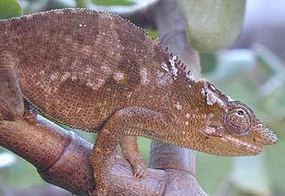
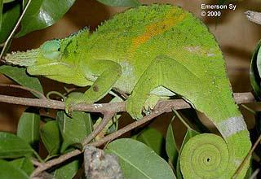
דוגמא להתאמה והישרדות-זיקית. לפניך לטאה כבדת תנועה אשר משנה את צבעיה כדי להידמות לרקע על מנת להסתתר מטורפיה ולהתגנב אל טרפה. התאמתה לסביבה ויכולתה לשרוד תלויים ביכולתה להחליף צבעים. לחץ על תמונת הזיקית!

Slide 34
סדרו את התהליכים הבאים בסדר הנכון לפי תורת האבולוציה של דרווין:
היצורים ששרדו מתרבים.
שינוי סביבתי.
קיימת התאמה בין מבנה גופם והתנהגותם של היצורים ששרדו ובין הסביבה.
מגוון תכונות רחב אצל קבוצת יצורים.
היכחדות של הלא מתאימים והישרדות של המתאימים.

Slide 35
מפעל תעשייתי זיהם את השדות סביבו בפסולת רעילה, שהשמידה את רוב הצמחייה. בכל זאת נותרו פה ושם צמחים חיים, ולאחר שנים מספר הם כיסו כמעט את כל השטח, למרות שהמפעל המשיך להשליך פסולת רעילה. מהו ההסבר לכך ?
א. בצמחייה המקורית, לפני הזיהום, היו מינים אחדים עמידים בפני הרעל.
ב. חומרי הפסולת עטפו את הצמחים, והצמחים הפכו לעמידים.

Slide 36
ספריו של דרווין
התחלקו לקבוצות של 3-4 תלמידים.
כל קבוצה תבחר את אחד מספריו כל דרווין.
סכמו במספר שורות את הנאמר בספר.
הסבירו כיצד התקבל הספר בקהילה המדעית.
חישבו על אדם בן-זמננו המזכיר לכם את דרווין. הסבירו מדוע.
Notes:
36

